Slide 1
機器學習 HW3- 語音辨認—台語
學生:柯智凱
學號:110368038

Slide 2
工作環境
Ubuntu
Python 3.7
Model
Keras(conV1D)

Slide 3
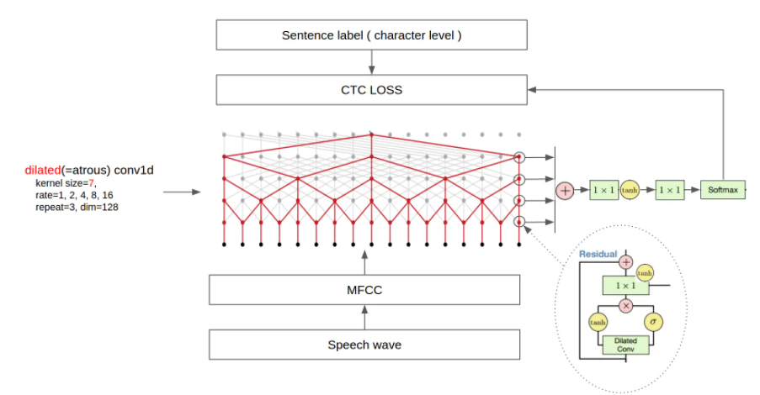
流程說明

Slide 4

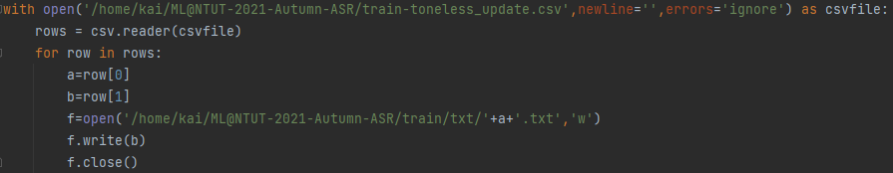
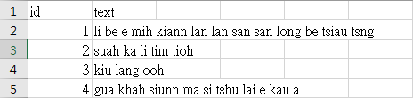
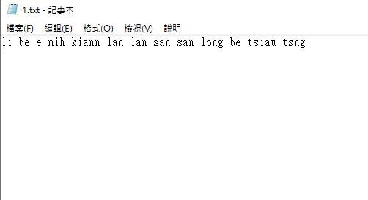
資料預處理(csv 轉 txt)

Slide 5
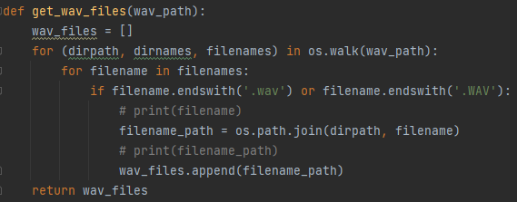
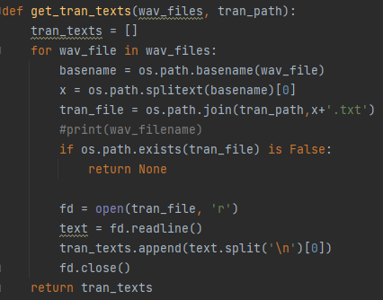
資料預處理(讀取檔案)
讀取音檔 讀取文檔

Slide 6
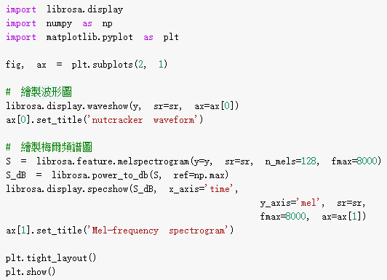
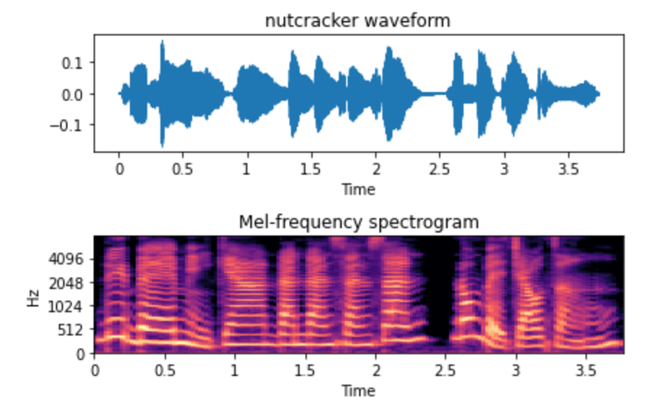
資料預處理(MFCC)
LibROSA 是一個用於音樂和音訊分析的python包。它提供了建立音樂資訊檢索系統所需的構建塊。

Slide 7
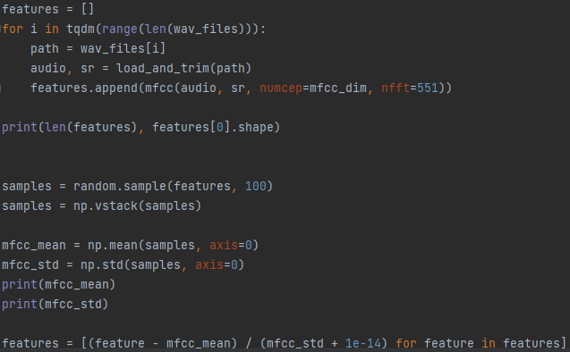

資料預處理(MFCC)
MFCC取音檔特徵值
資料標準化:其目的是希望減少訓練集與測試集之間的不匹配

Slide 8
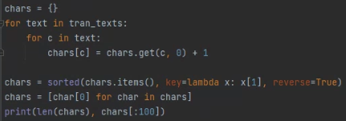
資料預處理(文檔)
檢查有使用到的文字

Slide 9
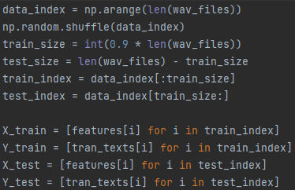
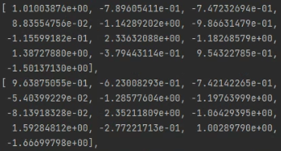

存取音檔及文檔特徵值
分割train及test
X_train
Y_train

Slide 10
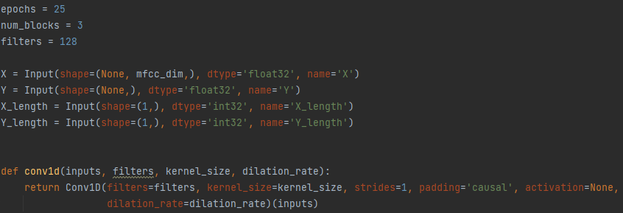
模型建構
由於MFCC特徵為一維序列所以我們使用Conv1D進行捲積
Filter :輸出空間的維度
kernel_size: 1D 捲積窗口的長度
strides:捲積的步長
Causal:表示膨脹捲積
activation: 要使用的激活函數
Dilation_rate:指定用於膨脹捲積的膨脹率

Slide 11
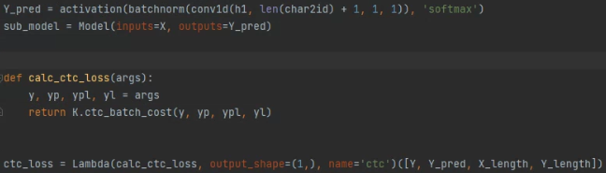
模型建構
特徵圖個數和字典大小相同，經過softmax處理之後輸出的機率分佈總和為 1，每一個小片段對應的MFCC都能得到在整個字典上的概率分布。
CTC:為損失函數的聲學模型訓練，是一種完全端到端的聲學模型訓練，不需要預先對數據做對齊，只需要一個輸入序列和一個輸出序列即可以訓練。因為音檔長度不一，此方法可以不取時間只取特徵。

Slide 12
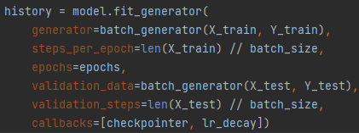
優化器
這次Optimizer選擇使用SGD，他是使用隨機梯度下降。
缺點是參數更新會呈現鋸齒狀

Slide 13
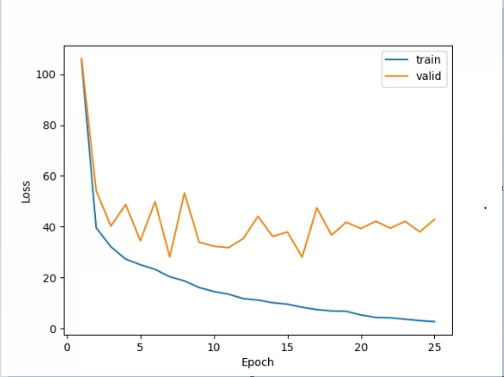
模型訓練結果

Slide 14
預測最後結果
將test-shuf做跟輸入音檔一樣mfcc取特徵，載入模型，decode進行pred。

